Slide 1

Создание приложения "Проводник", для операционной системы Windows
Составил: Гаврилин И.В. Группа: ИС - сокр

Slide 2

Введение
В данном отчёте представлено описание и анализ программы "Проводник". Данная программа разработана на базе JavaFX и представляет собой файловый менеджер с графическим интерфейсом. Целью данной работы является предоставление полного обзора программы, её функциональности, используемых библиотек и особенностей реализации.

Slide 3

Описание программы
Программа "Проводник" является файловым менеджером, предназначенным для навигации по файловой системе, просмотра и управления файлами и папками. Она предоставляет удобный графический интерфейс, позволяющий пользователям выполнять различные операции, такие как открытие, создание, копирование, перемещение и удаление файлов и папок.

Slide 4
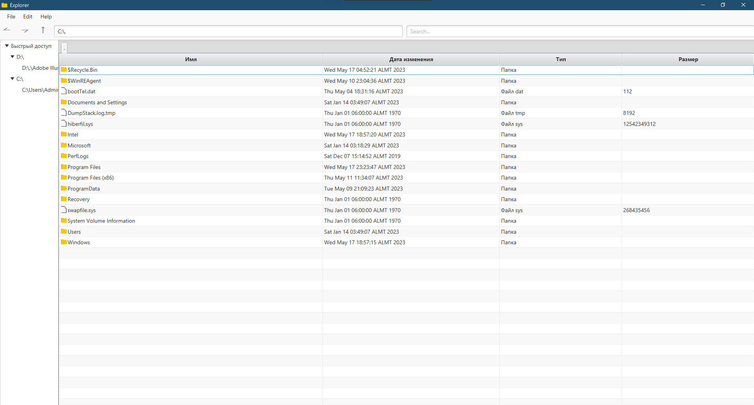
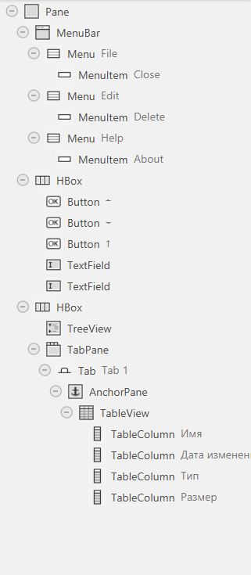
Интерфейс

Slide 5
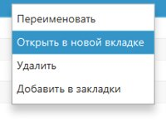
Функциональность
Программа "Проводник" обладает следующей функциональностью:
Просмотр содержимого файловой системы в виде дерева директорий.
Навигация по файловой системе с помощью кнопок "Назад" и "Вперёд".
Возможность ввода пути к определённой директории для быстрого доступа.
Поиск файлов и папок по заданному критерию.
Отображение информации о файлах, такой как имя, дата изменения, тип и размер.
Создание новых файлов и папок.
Копирование, перемещение и удаление файлов и папок.
Отображение детальной информации о файлах и папках

Slide 6
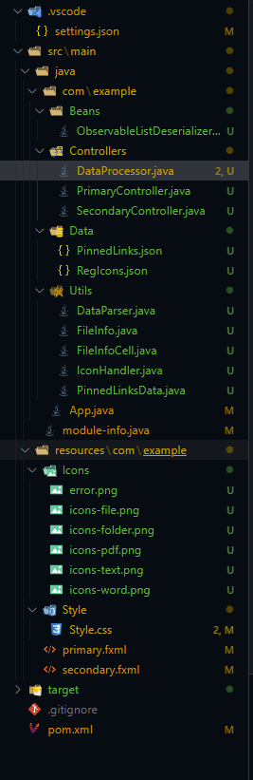
Структура кода
PrimaryController.java: Класс контроллера для главного окна приложения.
SecondaryController.java: Класс контроллера для вторичного окна приложения. PinnedLink.java: Класс модели для представления закрепленной ссылки. DataProcessor.java: Класс, являющийся главным вычислительным объектом, обрабатывающим данные и предоставляющим функциональность для работы программы.
FileUtils.java: Класс утилит для работы с файлами и директориями.
JSONUtils.java: Класс утилит для работы с JSON файлами.
Style/Style.css: Файл стилей для внешнего вида приложения.
PinnedLinks.json: Файл, содержащий информацию о закрепленных ссылках в формате JSON.
RegIcons.json: Файл, содержащий информацию о регистрационных иконках файлов в формате JSON.
PrimaryView.fxml: Файл разметки для главного окна приложения.
SecondaryView.fxml: Файл разметки для вторичного окна приложения.
Файл конфигурации Maven, содержащий зависимости и настройки для сборки и запуска проекта.

Slide 7

Открытие папок и файлов
public void openPath(Path path) throws IOException{
if(path.toFile().isFile()){
fileChooser.setTitle("Open Resource File");
App.getInstance().getLocalHostServices().showDocument(path.toUri().toString());
}
else{
this.path = path;
if((historyIndex != history.size() - 1)){
for (int i = historyIndex; i < history.size() ; i++) {
history.remove(i);
}
}
else if (!history.contains(path)){
history.add(path);
historyIndex++;
}
}
}

Slide 8

Эффективная обработка данных
public FileInfo(HBox fileName, Date lastModified, String fileType, String fileSize) {
setHboxProperty(new HBox(fileName));
this.fileName = fileName;
this.lastModified = lastModified;
this.fileType = fileType;
this.fileSize = fileSize;
}
public class FileInfoCell extends TableCell<FileInfo, HBox> {
@Override
protected void updateItem(HBox item, boolean empty) {
super.updateItem(item, empty);
if (empty || item == null) {
setGraphic(null);
setText(null);
return;
}
if (item instanceof HBox) {
setGraphic(item);
setText(null);
} else {
setText(item.toString());
setGraphic(null);
}
}
}

Slide 9


Адаптивная Инициализациия иконок
private void initializeIconMappings() {
ObjectMapper mapper = new ObjectMapper();
File fileObj = new File("src\\main\\java\\com\\example\\Data\\RegIcons.json");
try{
iconMappings = mapper.readValue(
fileObj, new TypeReference<Map<String, String>>(){
});
}catch(IOException error) {
App.alert(error);
}
}
{
"txt" : "icons-text.png",
"doc" : "icons-word.png",
"pdf" : "icons-pdf.png",
"default" : "icons-file.png"
}

Slide 10

Закладки, быстрого доступа
public void loadPinnedLinks() throws FileNotFoundException, IOException {
pinnedLinksByDrive = new HashMap<>();
try {
pinnedLinksData = objectMapper.readValue(file, PinnedLinksData.class);
for (String drive : pinnedLinksData.getLocalDrives()) {
List<String> links = pinnedLinksData.getLinksByDrive().get(drive);
ObservableList<String> linksForDrive = FXCollections.observableArrayList(links);
pinnedLinksByDrive.put(drive, linksForDrive);
}
} catch (IOException e) {
e.printStackTrace();
}
}
{
"linksByDrive" : {
"D:" : [ "D:\\Adobe Illustrator", "D:\\Adobe" ],
"C:" : [ "C:\\Users\\Admin\\Downloads", "C:\\Users\\Admin\\.cache", "C:\\Users\\Admin\\.ipython" ]
},
"drives" : [ "D:", "C:" ]
}

Slide 11

Динамическая отрисовка
public void overwrite(){
String dir = dParser.get(tabIndex).getLink();
pc.directory.setText(dir);
pc.tabPanel.getTabs().get(tabIndex).setText(dParser.get(tabIndex).getName());
List<File> files = dParser.get(tabIndex).getDirs();
ObservableList<FileInfo> data = FXCollections.observableArrayList();
ImageView icon;
Label nameBox;
HBox hBox;
for (File file : files) {
boolean isDirectory = file.isDirectory();
icon = new ImageView(isDirectory ? iconHandler.getDirectoryIcon(file) : iconHandler.getFileIcon(file));
icon.setFitWidth(16);
icon.setFitHeight(16);
nameBox = new Label(file.getName());
hBox = new HBox(icon, nameBox);
data.add(new FileInfo(
hBox,
new Date(file.lastModified()),
isDirectory ? "Папка" : String.format("Файл %s", FilenameUtils.getExtension(file.toString())) ,
isDirectory ? "" : String.valueOf(file.length())
));
}

Slide 12

Заключение
Программа "Проводник" является полнофункциональным файловым менеджером с удобным графическим интерфейсом. Она позволяет пользователям легко навигироваться по файловой системе, выполнять различные операции с файлами и папками, а также отображать информацию о них. Программа была разработана с использованием JavaFX, Apache Commons IO и Jackson, что обеспечивает её надёжность и эффективность. В целом, "Проводник" представляет собой полезный инструмент для работы с файлами и папками на компьютере.

